Slide 2
JAVASCRIPT
EcmaScript 6 - Módulos, Promises, WebPack e Requests

Slide 3
Módulos
Promises
Async e Await
WebPack
Requests
Agenda

Slide 4
Permite exportar funcionalidades para utilizar em outros locais
Podem ser exportados:
Funções
Classes
Módulos

Slide 5
Podem ser exportadas uma ou mais funções em um arquivo
O Uso de um módulo se dá através do uso do comando import
Podemos importar uma função
import {sum} from ‘funcoes’;
Ou todas as funções de um arquivo
import * as math from ‘funcoes’
math.soma(a,b);
Módulos

Slide 6
Podemos exportar uma função default em um arquivo
class Animal {
constructor(name) {
this._name = name;
}
}
export default Animal
Assim o desenvolvedor define o nome do objeto a ser usado
import animal from ‘animal’;
Módulos

Slide 7
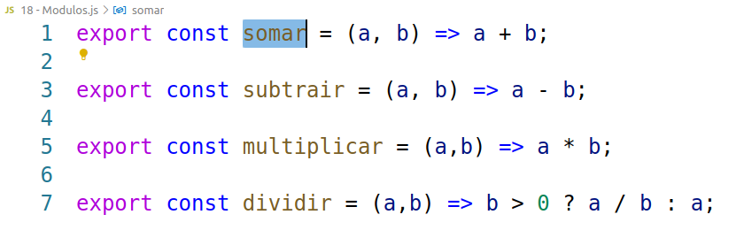
Módulos

Slide 8
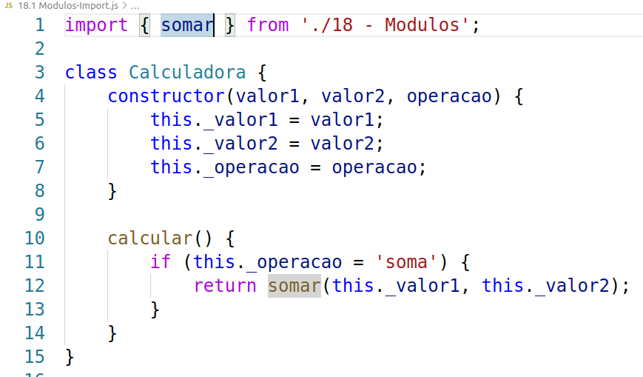
Módulos

Slide 9
É uma promessa de execução com valor futuro
Utilizada em requisições assíncronas (Chamadas a Backend)
Possui os seguintes estados:
Pendente (Pending)
Rejeitada (Rejected)
Resolvida (Fulfilled)
Estabelecida (Settled)
Promises

Slide 10
Pendente (Pending)
Estado inicial quando ela foi iniciada
Rejeitada (Rejected)
Estado de Erro - quando a função reject é disparada
Resolvida (Fulfilled)
Estado de Sucesso - Quando a função resolve é disparada
Estabelecida (Settled)
Após a Promise ter sido resolvida ou rejeitada
Promises - Estados

Slide 11
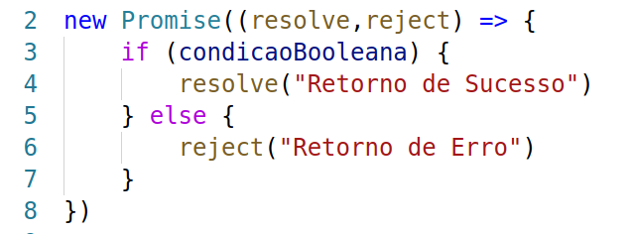
Promises - Sintaxe

Slide 12
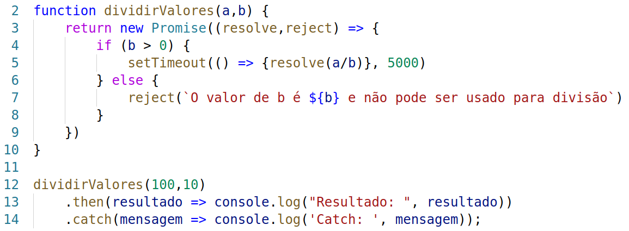
Promises

Slide 13
Sintaxe especial para usar promises
async vem na declaração da função
explicita que a função é assíncrona
await vai antes de chamar uma função que retorna uma promise
só pode ser usado em funções definidas com async
Async e Await

Slide 14
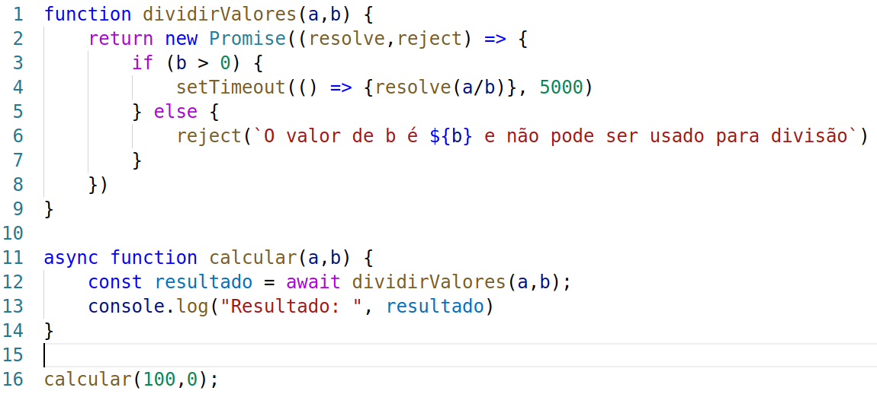
Async e Await

Slide 15
Module Bundler
O Objetivo Maior é unificar as fontes de módulos da aplicação
create-react-app e vue-cli abstraem as configurações
npm ou yarn como gerenciador de dependências
WebPack

Slide 16
Entry Point
valor default: src/index.js
Output
valor default: dist
Plugins
Loaders
WebPack

Slide 17

Demonstração

Slide 18
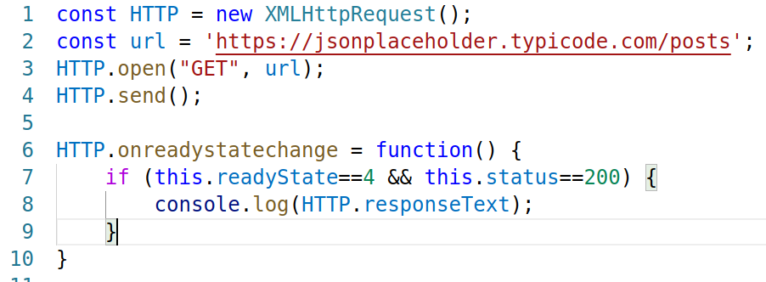
Ajax - XMLHttpRequest
Requests

Slide 19
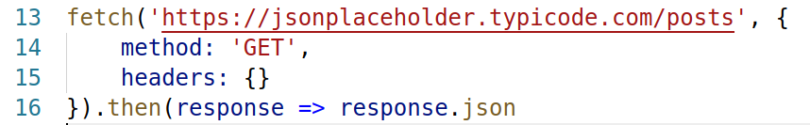
fetch
Requests

Slide 20
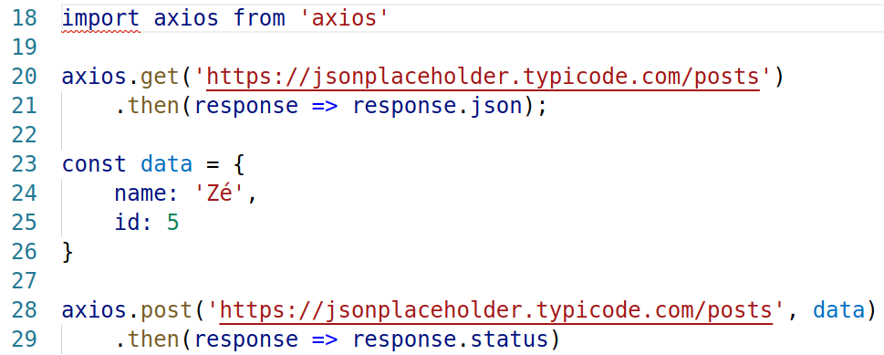
Axios
Requests

Slide 21

FIM

